Slide 1
Chương 4: Điện trở - Resistance (R)
Đại Học Công Nghệ Thông Tin ĐH QG TPHCM
Môn học : Nhập Môn Điện Tử
TP HCM - 2012

Slide 2
Điện trở - Resistance (R)
Khái niệm điện trở
Điện trở là sự cản trở dòng điện của một vật dẫn điện, nếu một vật dẫn điện tốt thì điện trở nhỏ, vật dẫn điện kém thì điện trở lớn, vật cách điện thì điện trở là vô cùng lớn.
Điện trở của dây dẫn
R = ρ.L / S
ρ là điện trở xuất phụ thuộc vào chất liệu
L là chiều dài dây dẫn
S là tiết diện dây dẫn
R là điện trở đơn vị là Ohm

Slide 3
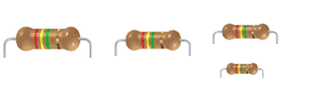
Điện trở - Resistance (R)
Điện trở trong thiết bị điện tử
Hình dáng và kí hiệu
Trong thiết bị điện tử điện trở là một linh kiện quan trọng, chúng được làm từ hợp chất cacbon và kim loại tuỳ theo tỷ lệ pha trộn mà người ta tạo ra được các loại điện trở có trị số khác nhau.
Đơn vị điện trở là Ω (Ohm) , KΩ , MΩ
1KΩ = 1000 Ω
1MΩ = 1000 K Ω = 1000.000 Ω

Slide 4

Điện trở - Resistance (R)
Điện trở trong thiết bị điện tử
Phân loại điện trở
Điện trở thường : Điện trở thường là các điện trở có công xuất nhỏ từ 0,125W đến 0,5W
Điện trở công xuất : Là các điện trở có công xuất lớn hơn từ 1W, 2W, 5W, 10W.
Điện trở sứ, điện trở nhiệt : Là cách gọi khác của các điện trở công xuất , điện trở này có vỏ bọc sứ, khi hoạt động chúng toả nhiệt.
Điện trở sứ (trở nhiệt)

Slide 5
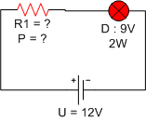
Điện trở - Resistance (R)
Ứng dụng của điện trở
Điện trở có mặt ở mọi nơi trong thiết bị điện tử và như vậy điện trở là linh kiện quan trọng không thể thiếu được , trong mạch điện , điện trở có những tác dụng sau :
Khống chế dòng điện qua tải cho phù hợp:
Ví dụ có một bóng đèn 9V, nhưng ta chỉ có nguồn 12V, ta có thể đấu nối tiếp bóng đèn với điện trở để sụt áp bớt 3V trên điện trở.
Bóng đèn có điện áp 9V và công xuất 2W vậy dòng tiêu thụ là I = P / U = 2 / 9 (A) đó cũng chính là dòng điện đi qua điện trở. - Vì nguồn là 12V, bóng đèn 9V nên cần sụt áp trên R là 3V vậy suy ra điện trở cần tìm là
R = U/ I = 3 / (2/9) = 27 / 2 = 13,5 Ω - Công xuất tiêu thụ trên điện trở là : P = U.I = 3.(2/9) = 6/9 W vì vậy ta phải dùng điện trở có công xuất P > 6/9 W

Slide 6
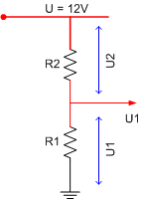
Điện trở - Resistance (R)
Ứng dụng của điện trở
Mắc điện trở thành cầu phân áp
Để ta có được một điện áp theo ý muốn từ một điện áp cho trước.
U1 / U = R1 / (R1 + R2) => U1 = U.R1(R1 + R2)

Slide 7
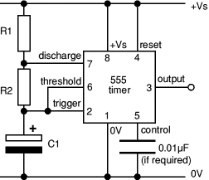
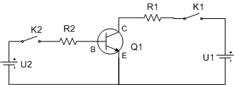
Điện trở - Resistance (R)
Ứng dụng của điện trở
Một số ứng dụng khác
Mạch tạo xung sử dụng IC 555
Mạch phân cực cho transistor

Slide 8
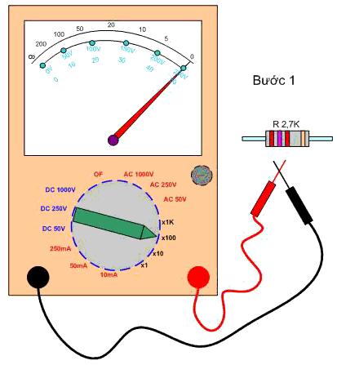
Điện trở - Resistance (R)
Hướng dẫn đo điện trở.
Ví dụ : nếu để thang x 100 ohm và chỉ số báo là 27 thì giá trị là = 100 x 27 = 2700 ohm = 2,7 K ohm

Slide 9
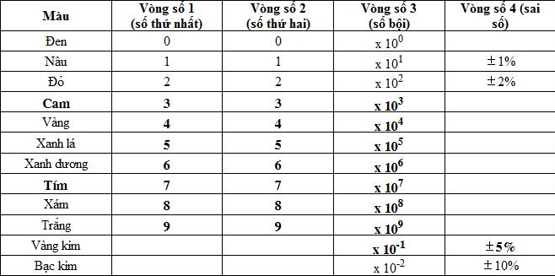
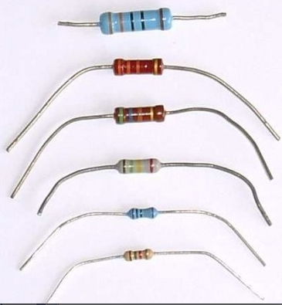
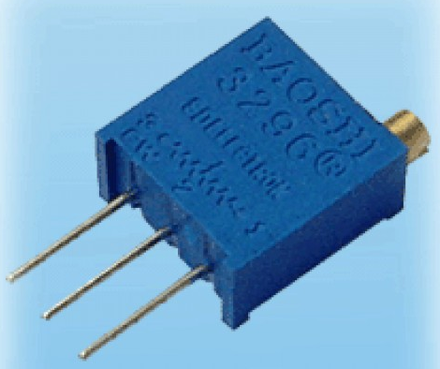
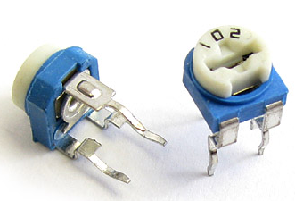
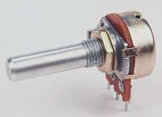
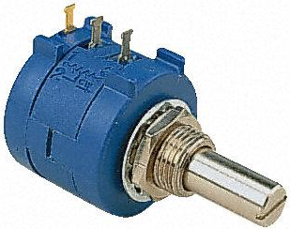
Điện trở - Resistance (R)
Hướng dẫn đo điện trở.
Đọc trị số điện trỏ
Điện trở
Biến trở

Slide 10
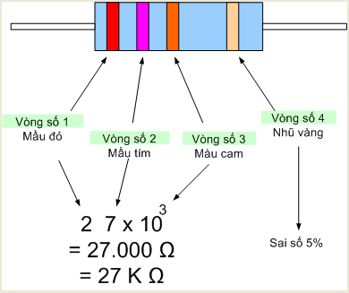
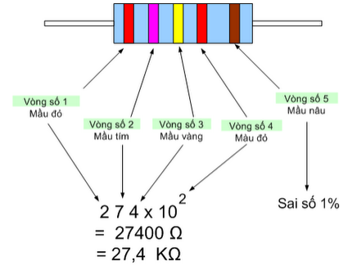
Điện trở - Resistance (R)
Hướng dẫn đo điện trở.
Đọc trị số điện trỏ
Cách đọc trị số điện trở 4 vòng màu
Cách đọc trị số điện trở 5 vòng màu

